Slide 1

ВВЕДЕНИЕ В НЕЙРОСЕТИ
Подготовила студентка 1 курса ИВТ 3пг Логинова Софья

Slide 2
Нейрон — электрически возбудимая клетка, которая обрабатывает, хранит и передает информацию с помощью электрических и химических сигналов.

Slide 3
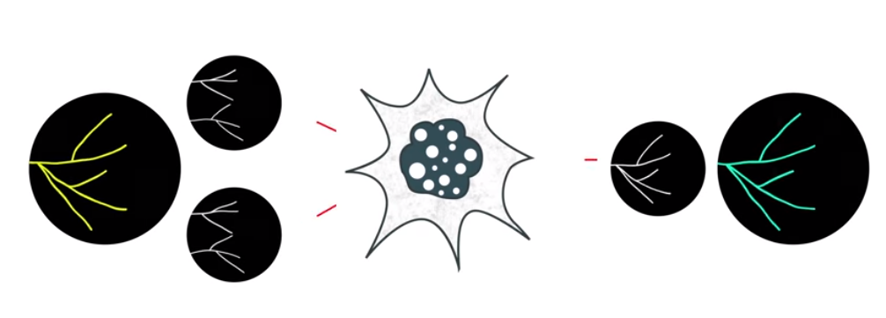
МЕСТА СОЕДИНЕНИЯ (СИНАПСЫ)
ВХОДЫ (ДЕНДРИТЫ)
ВЫХОДЫ (АКСОНЫ)
МЕСТА СОЕДИНЕНИЯ (СИНАПСЫ)
НЕЙРОН И ЕГО ПОРОГ ВОЗБУЖДЕНИЯ

Slide 4
Искусственный нейрон
(Artificial neuron) — упрощенная модель биологического нейрона.

Slide 5
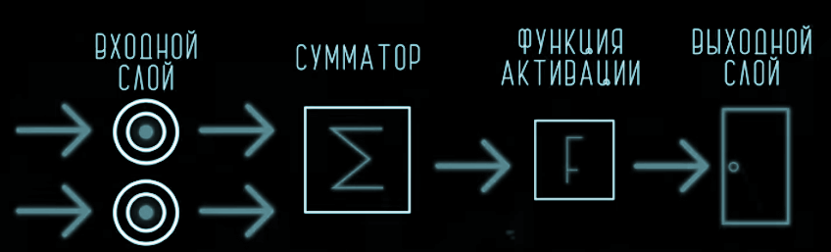
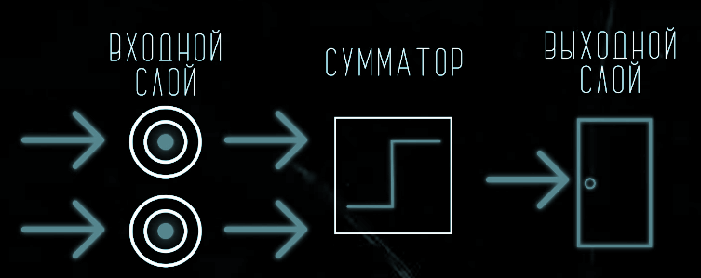
ЧАСТО ОБЪЕДИНЯЮТ СУММАТОР И ФУНКЦИЮ АКТИВАЦИИ В ОДИН “НЕЙРОН”

Slide 6
Математическая модель искусственного нейрона была предложена У. Маккалоком и У. Питтсом вместе с моделью сети, состоящей из этих нейронов в 1943 году.

Slide 7
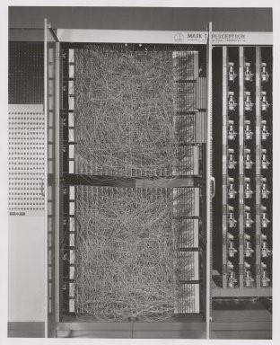
Mark I Perceptron — машина Розенблатта

Slide 8
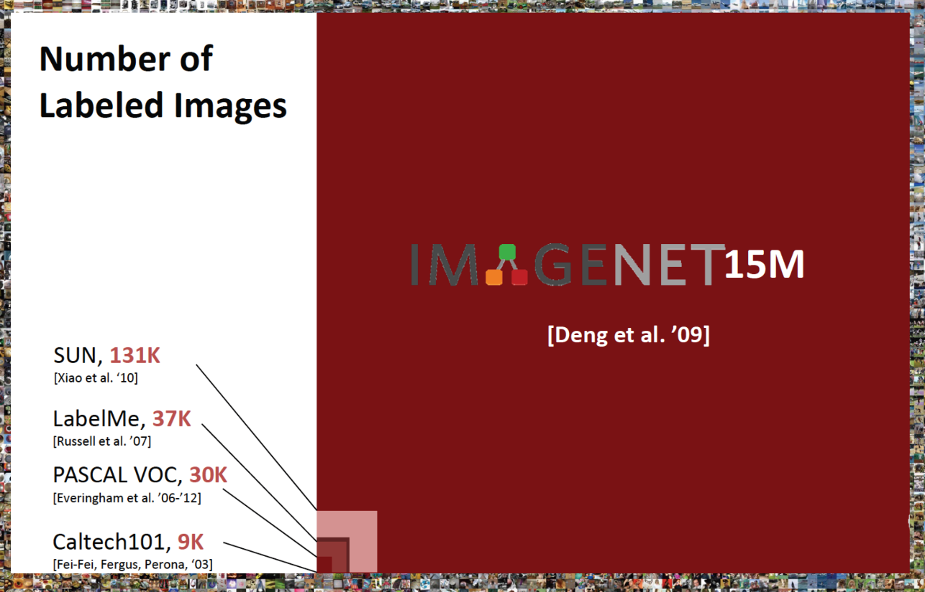
Почему нейросеть снова популярна?

Slide 9
ЧТО ТАКОЕ НЕЙРОННЫЕ СЕТИ НАУЧНЫМ ЯЗЫКОМ?
Искусственная нейронная сеть, или ИНС — математическая модель, а также ее программное или аппаратное воплощение, построенная по принципу организации и функционирования биологических нейронных сетей — сетей нервных клеток живого организма.

Slide 10
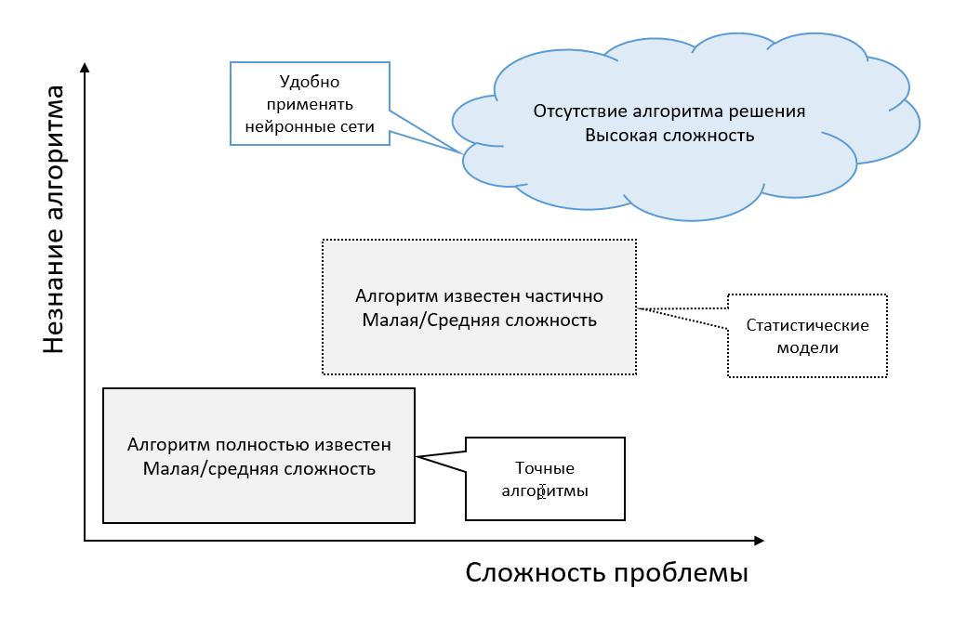
ГДЕ ИСПОЛЬЗУЮТСЯ НЕЙРОСЕТИ?

Slide 11
ПРЕИМУЩЕСТВА НЕЙРОННЫХ СЕТЕЙ

Slide 12
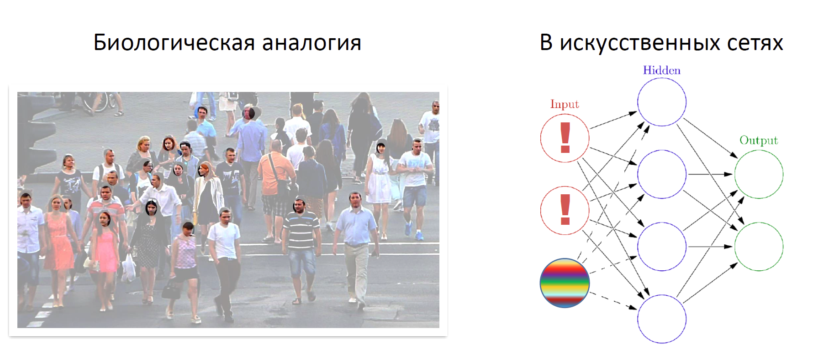
УСТОЙЧИВОСТЬ К ШУМАМ ВХОДНЫХ ДАННЫХ

Slide 13
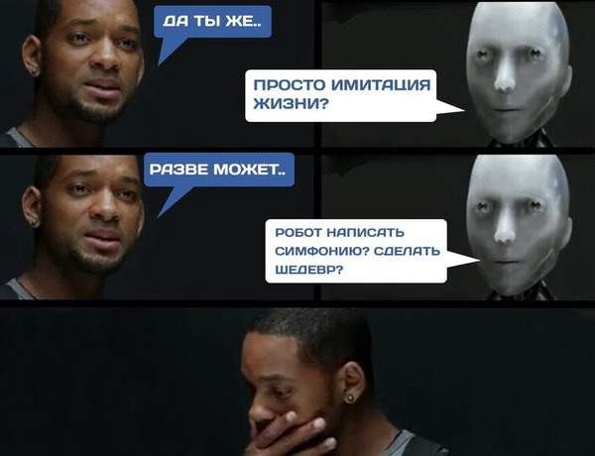
АДАПТАЦИЯ К ИЗМЕНЕНИЯМ

Slide 14
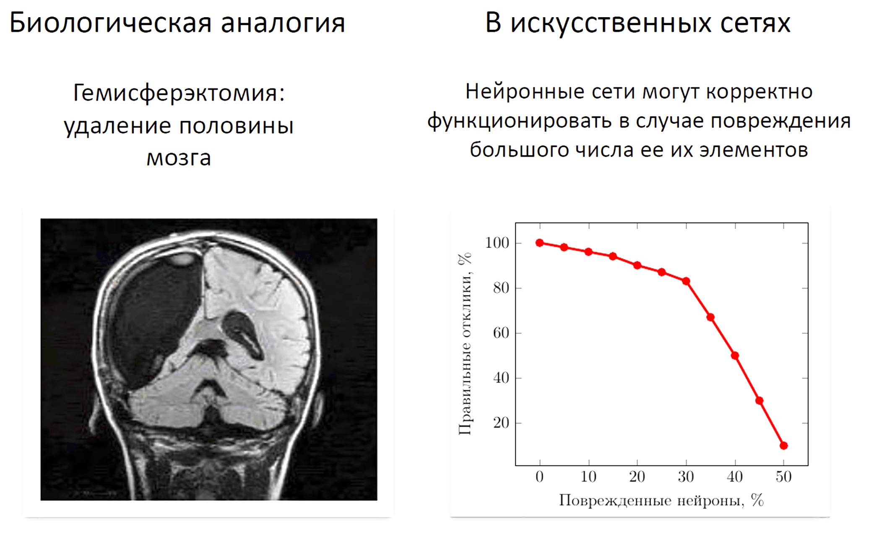
ОТКАЗОУСТОЙЧИВОСТЬ

Slide 15
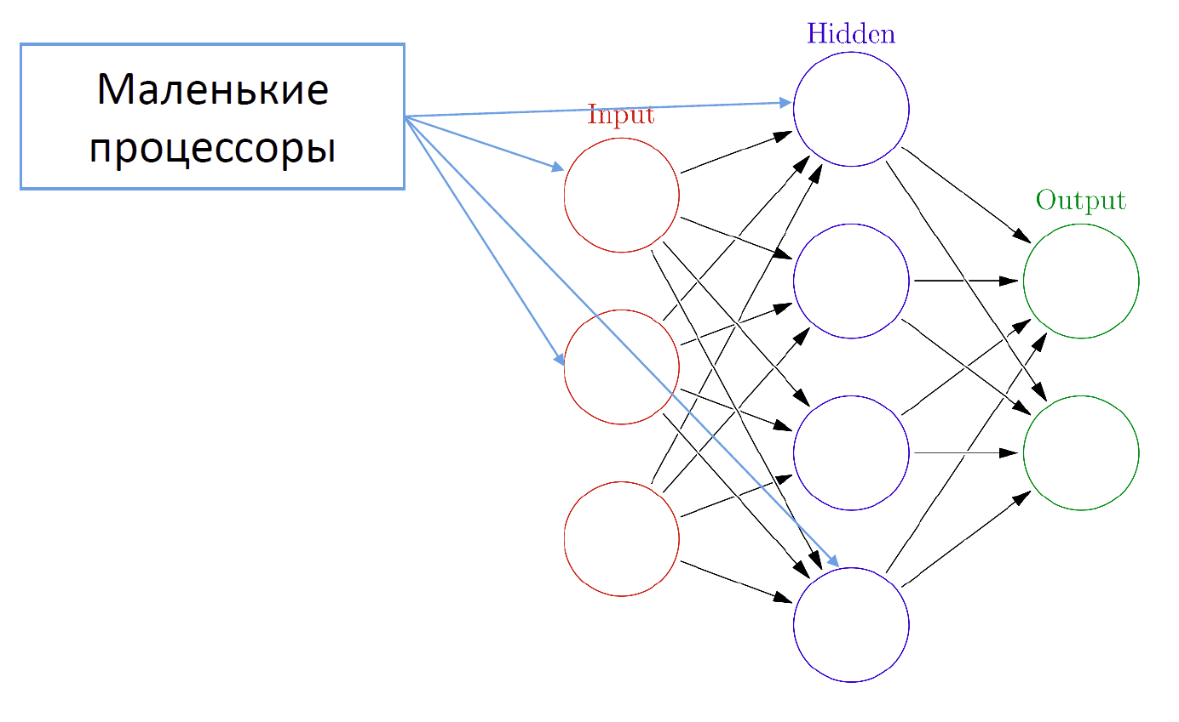
БЫСТРОТА ВЫПОЛНЕНИЯ

Slide 16
НЕДОСТАТКИ НЕЙРОННЫХ СЕТЕЙ

Slide 17

НЕТОЧНОСТЬ

Slide 18
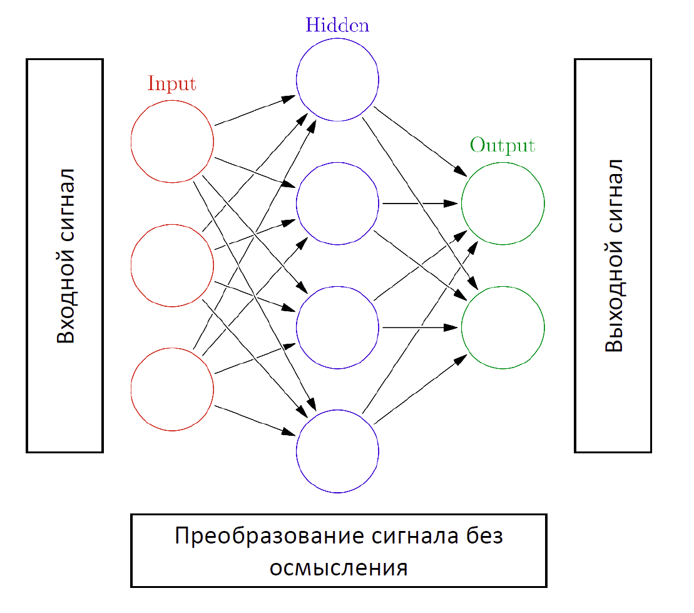
НЕСПОСОБНОСТЬ К ОСМЫСЛЕНИЮ

Slide 19
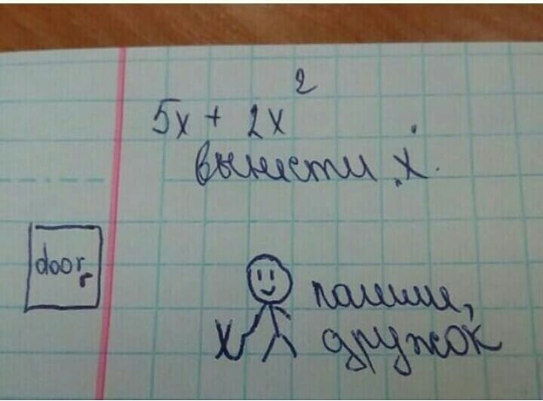
НЕСПОСОБНОСТЬ РЕШАТЬ ЗАДАЧИ ПОСЛЕДОВАТЕЛЬНО

Slide 20
ВИДЫ НЕЙРОСЕТЕЙ

Slide 21
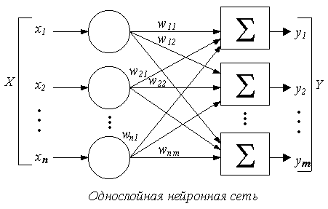
ОДНОСЛОЙНАЯ ИНС
— сигналы от входного слоя сразу подаются на выходной слой, который и преобразует сигнал и сразу же выдает ответ

Slide 22
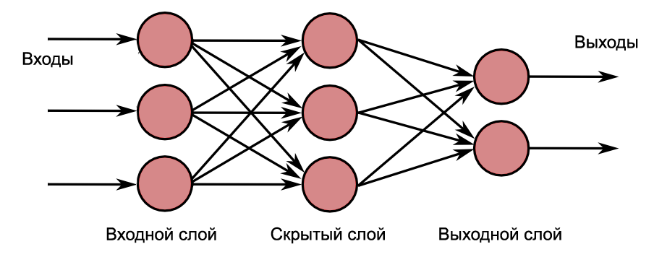
МНОГОСЛОЙНАЯ ИНС
— нейронная сеть, состоящая из входного, выходного и расположенного(ых) между ними одного (нескольких) скрытых слоев нейронов.

Slide 23
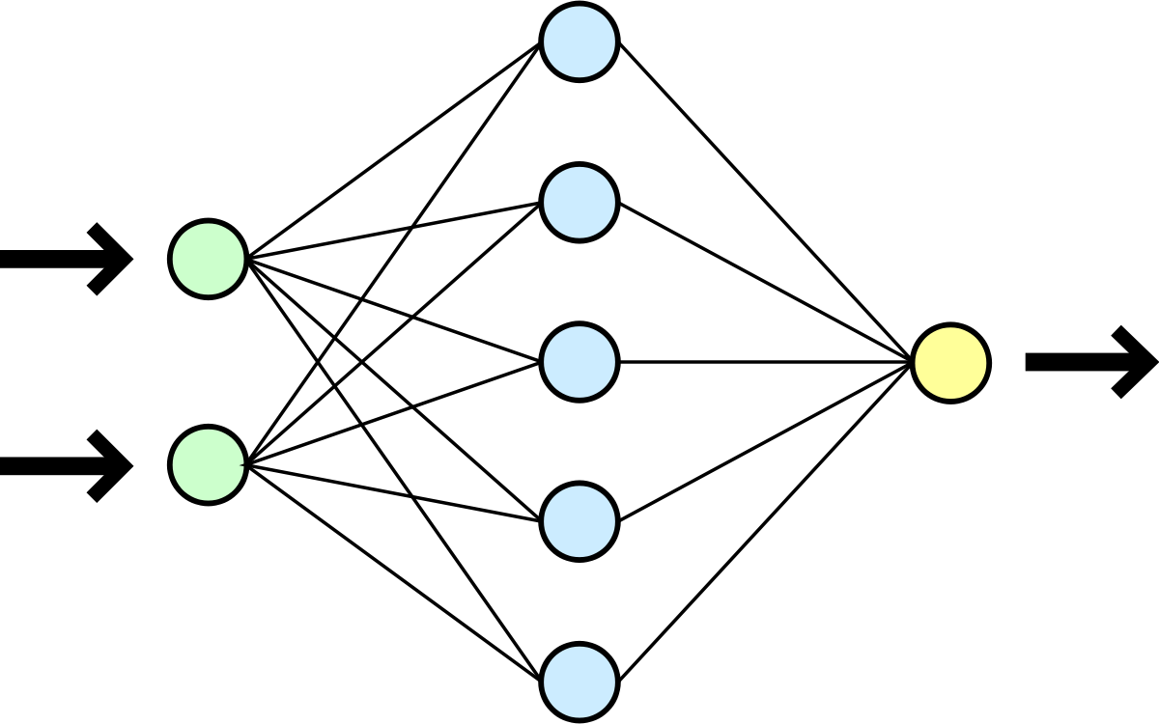
Сети прямого распространения
— искусственные нейронные сети, в которых сигнал распространяется строго от входного слоя к выходному. В обратном направлении сигнал не распространяется.

Slide 24
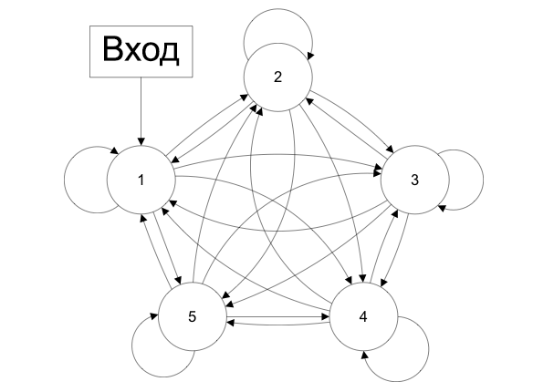
Сети с обратными связями
— искусственные нейронные сети, в которых выход нейрона может вновь подаваться на его вход.

Slide 25
КАК РАБОТАЕТ НЕЙРОСЕТЬ?

Slide 26
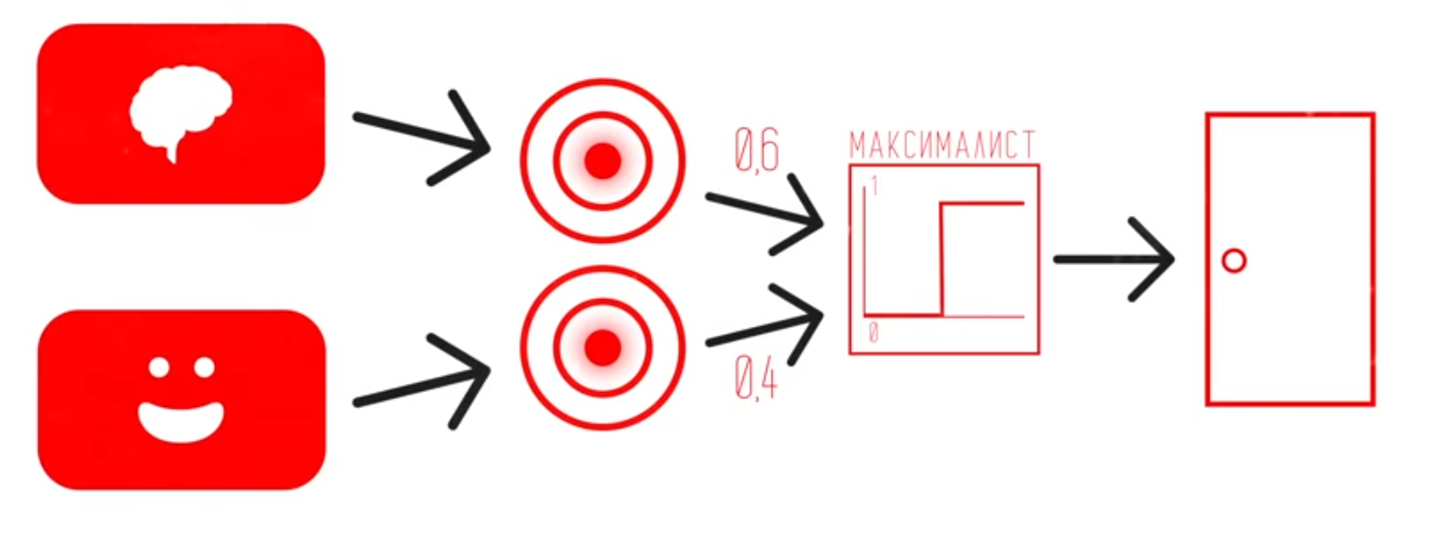

Slide 27
ИСКУССТВЕННЫЙ ИНТЕЛЛЕКТ И НЕЙРОСЕТИ.

Slide 28
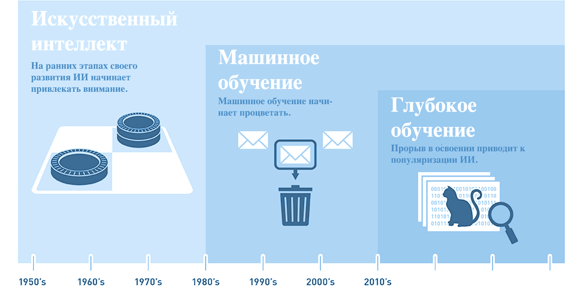
ИИ, МАШИННОЕ ОБУЧЕНИЕ И ГЛУБОКОЕ ОБУЧЕНИЕ - НЕЙРОСЕТИ

Slide 29
Примеры успешного применения ИИ

Slide 30
МЕДИЦИНА, ИСКУССТВО, БЕЗОПАСНОСТЬ
Команда исследователей из Ноттингемского университета разработала четыре алгоритма машинного обучения для оценки степени риска сердечно-сосудистых заболеваний пациентов.
В 2015 году нейросеть AlphaGo, разработанная командой Google DeepMind, стала первой программой, победившей профессионального игрока в го.
Команда разработчиков из Технологического университета Сиднея представила дронов для патрулирования пляжей. Основной задачей дронов станет поиск акул в прибрежных водах и предупреждение людей на пляжах.

Slide 31
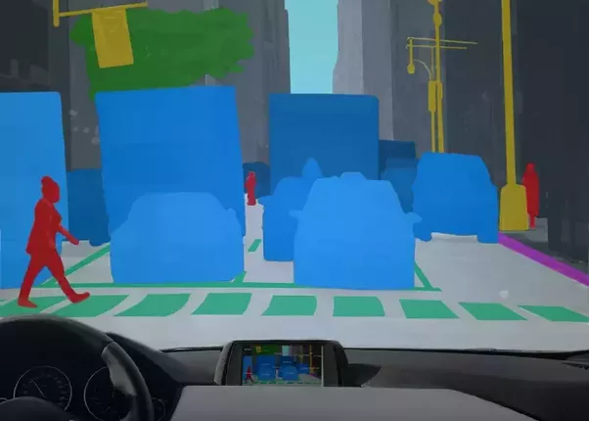
ТРАНСПОРТ
Как ИИ выдит окружающий нас мир

Slide 32
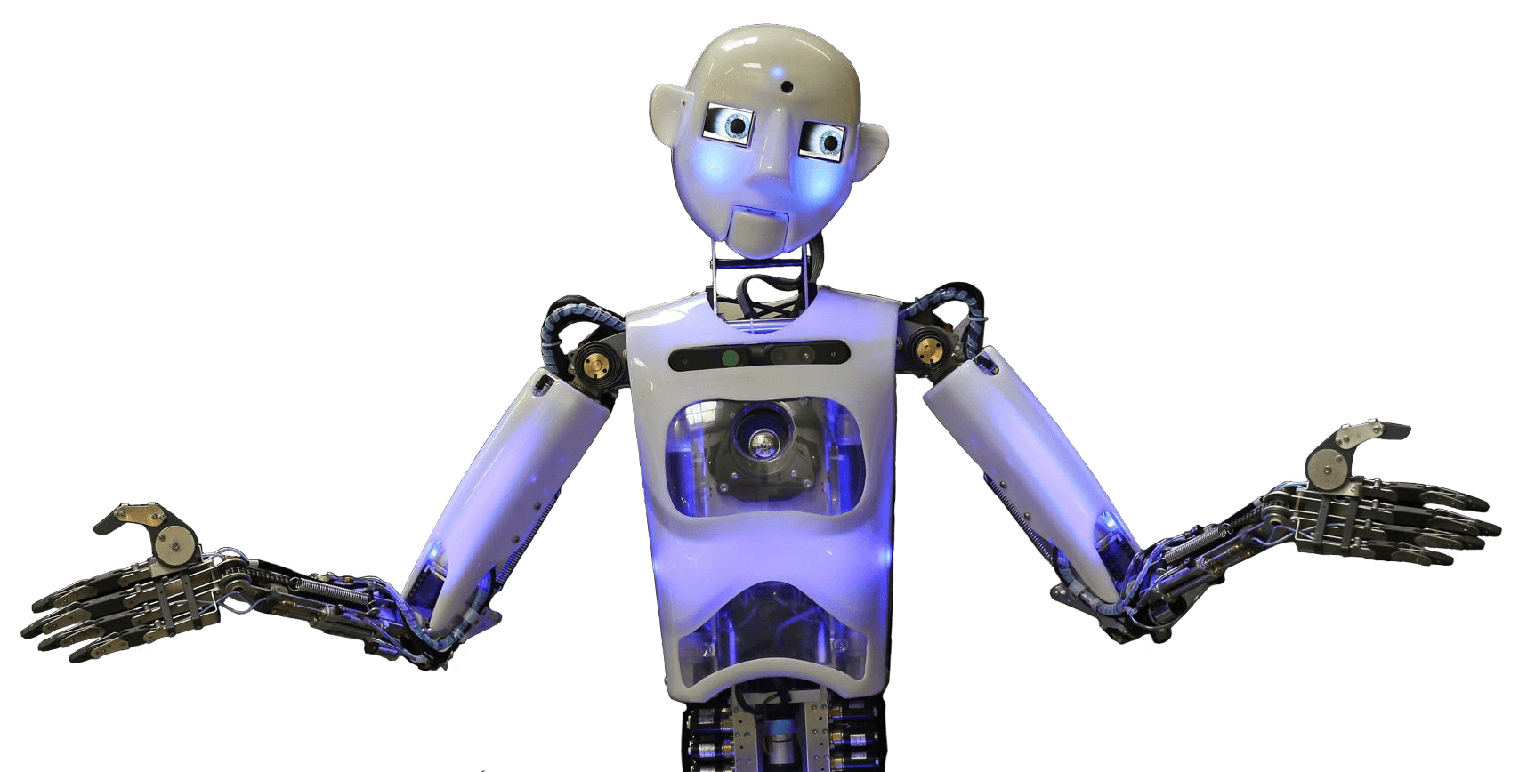
Спасибо за внимание.
Лучи лубви и добра всем

